Slide 1

数据结构与算法 (Python描述)
信息科学技术学院
郭 炜
微博：http://weibo.com/guoweiofpku
学会程序和算法，走遍天下都不怕!
讲义照片均为郭炜拍摄
微信公众号

Slide 2
绪 论
信息科学技术学院

Slide 3
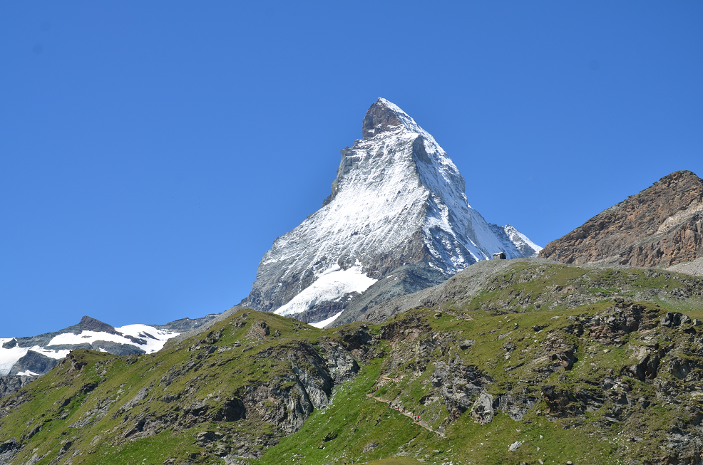
算 法
信息科学技术学院 郭炜
瑞士马特洪峰

Slide 4
什么是算法
算法是对计算过程的描述，是为了解决某个问题而设计的有限长操作序列
算法具有以下特性：
有穷性：一个算法必须可以用有穷条指令描述，且必须在执行有穷次操作后终止。每次操作都必须在有穷时间内完成。算法终止后必须给出所处理问题的解或宣告问题无解。
确定性：一个算法,对于相同的输入，无论运行多少次，总是得到相同的输出。也可以说只要算法运行前的初始条件相同，那么算法运行的结果也相同。
可行性：算法中的指令（或描述语句）含义明确无歧义，且可以被机械化地自动执行。
输入/输出：输入指的是描述算法所处理的问题的数据，输出指的是描述该问题的答案的数据。算法可以不需要输入。但是没有输出的算法是没有意义的。

Slide 5
常用的算法思想
枚举法：对所有可能的解进行逐个验证，直到发现真正的解。
二分法：对于有些问题，将所有可能解排序，通过对位于解的查找区间中点的解进行一次验证，就可以找到解或缩小查找区间到原来的一半，这样就能很快找到解或宣告无解。
贪心法：在寻找解的过程中，每一步都只选取眼前最优的做法，不考虑后续影响。并不适用于所有需要求最优解的问题。
递归法和分治法：为解决问题，可以先采取一步行动，剩下的问题就变成和原问题形式相同、但是规模更小的问题，这样就可以用递归解决。或者，将原问题分解为几个和原问题形式相同、但是规模更小的子问题，子问题都解决，原问题也就解决，这就叫分治。分治往往用递归实现

Slide 6
常用的算法思想
深度优先搜索、回溯和分支限界法：在许多问题中，搜索解的过程，可以抽象为在迷宫中找出口。走迷宫的一个策略就是能往前走就往前走，这就叫深度优先；走不动了就回退到上一个岔路口选没走过的岔道继续走，这就叫回溯。有的情况下有办法预判一个岔道走下去肯定没前途，于是就不会走它，这就叫分支限界法。回溯和分支限界都是深度优先搜索过程中使用的手段
广度优先搜索法：解决问题，可能需要采取多步行动，每步行动都有不同选择。先把第一步能采取的所有选择都试一遍，看看问题有没有解决。如果没有，再把采取两步行动的所有方案都试一遍，看看问题有没有解决......这样当问题解决时，采取的步数一定是最少的

Slide 7
常用的算法思想
动态规划法：单纯采用深度优先搜索的办法，可能会导致大量重复计算，即相同的子问题被计算多次，这往往导致计算量指数增长。在搜索过程中将求得的子问题的解保存下来，避免重复计算，用空间换时间，这就是动态规划的思想

Slide 8

程序或算法的 时间复杂度
信息科学技术学院
美国加州1号公路

Slide 9
程序或算法的时间复杂度
一个程序或算法的时间效率，也称“时间复杂度”，有时简称“复杂度”
9

Slide 10
程序或算法的时间复杂度
一个程序或算法的时间效率，也称“时间复杂度”，有时简称“复杂度”
复杂度常用大的字母O和小写字母n来表示，比如O(n),O(n²)等。n代表问题的规模
10

Slide 11
程序或算法的时间复杂度
一个程序或算法的时间效率，也称“时间复杂度”，有时简称“复杂度”
复杂度常用大的字母O和小写字母n来表示，比如O(n),O(n²)等。n代表问题的规模。O(X）就表示解决问题的时间和X成正比关系(粗略理解）
时间复杂度是用算法运行过程中，某种时间固定的操作需要被执行的次数和n的关系来度量的。在无序数列中查找某个数，复杂度是O(n)
11

Slide 12
程序或算法的时间复杂度
一个程序或算法的时间效率，也称“时间复杂度”，有时简称“复杂度”
复杂度常用大的字母O和小写字母n来表示，比如O(n),O(n²)等。n代表问题的规模，O(X）就表示解决问题的时间和X成正比关系(粗略理解）
时间复杂度是用算法运行过程中，某种时间固定的操作需要被执行的次数和n的关系来度量的。在无序数列中查找某个数，复杂度是O(n)
计算复杂度的时候，只统计执行次数最多的(n足够大时)那种固定操作(称为基本操作)的次数。比如某个算法需要执行加法n²次，除法10000n次，那么就记其复杂度是O(n²)的。
12

Slide 13
程序或算法的时间复杂度
在没有重复元素的整数数组a中找出两个数，使其和为整数m
def findPair(a,m): #本函数也适合a中元素有重复的情况
n = len(a)
for i in range(n-1):
for j in range(i+1,n):
if a[i] + a[j] == m:
return a[i],a[j]
return None
取j的值、看m的值、看a[i]、看a[j]、算a[i]+a[j],以及用"=="进行比较......都可以看作是基本操作，它们执行的次数是一样多的。
13

Slide 14
程序或算法的时间复杂度
在没有重复元素的整数数组a中找出两个数，使其和为整数m
def findPair(a,m): #本函数也适合a中元素有重复的情况
n = len(a)
for i in range(n-1):
for j in range(i+1,n):
if a[i] + a[j] == m:
return a[i],a[j]
return None
基本操作执行次数：(n-1)+(n-2)+......+2+1 = n²/2–n/2
程序复杂度为O(n²)
14

Slide 15
程序或算法的时间复杂度
如果复杂度是多个n的函数之和，则只关心随n的增长增长得最快的那个函数
O(n³+n²) => O(n³)
O(2^{n}+n³) => O(2^{n})
O(n! + 3^{n}) => O(n!)
15

Slide 16
程序或算法的时间复杂度
如果复杂度是多个n的函数之和，则只关心随n的增长增长得最快的那个函数
O(n³+n²) => O(n³)
O(2^{n}+n³) => O(2^{n})
O(n! + 3^{n}) => O(n!)
常数复杂度：O(1) 时间(操作次数)和问题的规模无关
对数复杂度：O(log(n))
线性复杂度：O(n)
多项式复杂度：O(n^{k} )
指数复杂度：O(a^{n} )
阶乘复杂度：O(n! )
16

Slide 17
程序或算法的时间复杂度
在无序数列中查找某个数(顺序查找) O(n)
插入排序、选择排序等笨排序方法 O(n²)
快速排序 O( n×log(n))
二分查找 O(log(n))
17

Slide 18
Python中一些操作的时间复杂度总结
O(1) 复杂度的常见操作
1)根据下标访问列表、字符串、元组中的元素
2)在集合、字典中增删元素
3)调用列表的append函数在列表末尾添加元素，以及用pop()函数删除列表末尾元素
4)用in判断元素是否在集合中或某关键字是否在字典中
5)以关键字为下标访问字典中的元素的值
6)用len函数求列表、元组、集合、字典的元素个数

Slide 19
Python中一些操作的时间复杂度总结
O(n) 复杂度的常见操作
1)用in 判断元素是否在字符串、元组、列表中
2)用insert在列表中插入元素
3)用remove或del删除列表中的元素
4)用字符串、元组或列表的find、rfind、index等函数做顺序查找
5)用字符串、元组或列表的count函数计算元素出现次数
6)用max,min函数求列表、元组的最大值，最小值
7)列表和元组加法

Slide 20
Python中一些操作的时间复杂度总结
O(nlog(n)) 复杂度的常见操作
Python自带排序 sort,sorted
O(log(n)) 复杂度的常见操作
在排好序的列表或元组上进行二分查找（初始的查找区间是整个元组或列表，每次和查找区间中点比较大小，并缩小查找区间到原来的一半。类似于查英语词典）有序就会找得快！Pyhon并不自带二分查找函数

Slide 21
in用于列表和用于字典、集合的区别
a in b
若b是列表，字符串或元组，则该操作时间复杂度O(n)，即时间和b的元素个数成正比
若b是字典或集合，则该操作时间复杂度O(1)，即时间基本就是常数，和b里元素个数无关
因此集合用于需要经常判断某个东西是不是在一堆东西里的情况
此种场合用列表替代集合，容易导致超时!!!!

Slide 22
最坏复杂度、平均复杂度、最好复杂度
算法的复杂度有最好情况下复杂度、最坏情况下的复杂度和平均复杂度之分，虽然许多情况下最坏复杂度和平均复杂度恰好相同。
快速排序为例，一般情况下待排序序列杂乱无章，这种情况下快速排序的复杂度就是平均复杂度O(n×log(n))，但是在待排序的序列处于基本有序或基本逆序的最坏情况下，其复杂度会变成O(n²)。

Slide 23
数据结构
信息科学技术学院
美国加州1号公路

Slide 24
什么是数据结构
数据结构(data structure)就是数据的组织和存储形式。描述一个数据结构，需要指出其逻辑结构、存储结构和可进行的操作。
将数据的单位称作“元素”或“结点”。数据结构描述的就是结点之间的关系。

Slide 25
数据的逻辑结构
从逻辑上描述结点之间的关系，和数据的存储方式无关。
集合结构：结点之间没有什么关系，只是属于同一集合。如set。
线性结构：除了最靠前的结点，每个结点有唯一前驱结点；除了最靠后的结点，每个结点有唯一后继结点。如list。
树结构：有且仅有一个结点称为”根结点”，其没有前驱(父结点)；有若干个结点称为 “叶结点”，没有后继(子结点)；其它结点有唯一前驱，有1个或多个后继。如家谱
图结构：每个结点都可以有任意多个前驱和后继，两个结点还可以互为前驱后继。如铁路网，车站是结点。

Slide 26
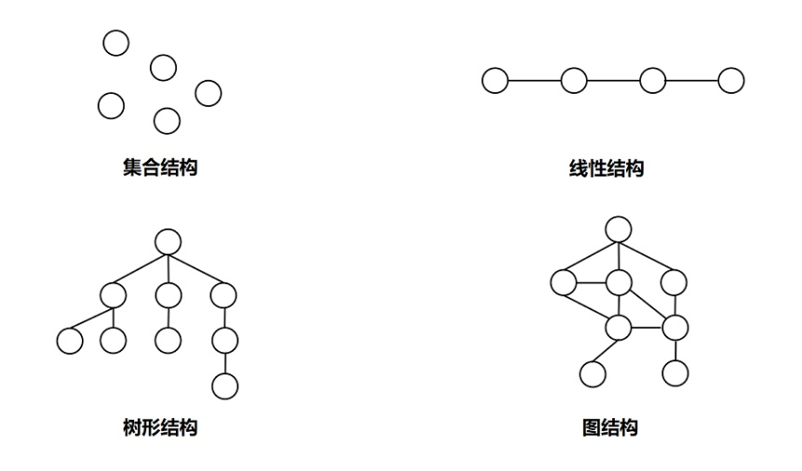
数据的逻辑结构

Slide 27
数据的存储结构
数据在物理存储器上存储的方式，大部分情况下指的是数据在内存中存储的方式。
顺序结构：结点在内存中连续存放，所有结点占据一片连续的内存空间。如list。
链接结构：结点在内存中可不连续存放，每个结点中存有指针指向其前驱结点和/或后继结点。如链表，树。
索引结构：将结点的关键字信息（比如学生的学号）拿出来单独存储，并且为每个关键字x配一个指针指向关键字为x的结点，这样便于按照关键字查找到相应的结点。
散列结构：设置散列函数，散列函数以结点的关键字为参数，算出一个结点的存储位置。

Slide 28
数据的存储结构
数据的逻辑结构和存储结构无关
一种逻辑结构的数据，可以用不同的存储结构来存储。
树结构、图结构可以用链接结构存储，也可以用顺序结构存储
线性结构可以用顺序结构存储，也可以用链接结构存储。

Slide 29
数据结构上的操作
建立（初始化)
插入结点
删除结点
查找结点
求结点前驱或结点后继。如线性表、树和图。
随机访问。即“找第i个结点”，如顺序表。
掌握一个数据结构，不但要了解其逻辑结构、存储结构，以及其上进行的各种操作，还需要知道每种操作的时间复杂度。

